Slide 1



Slide 2

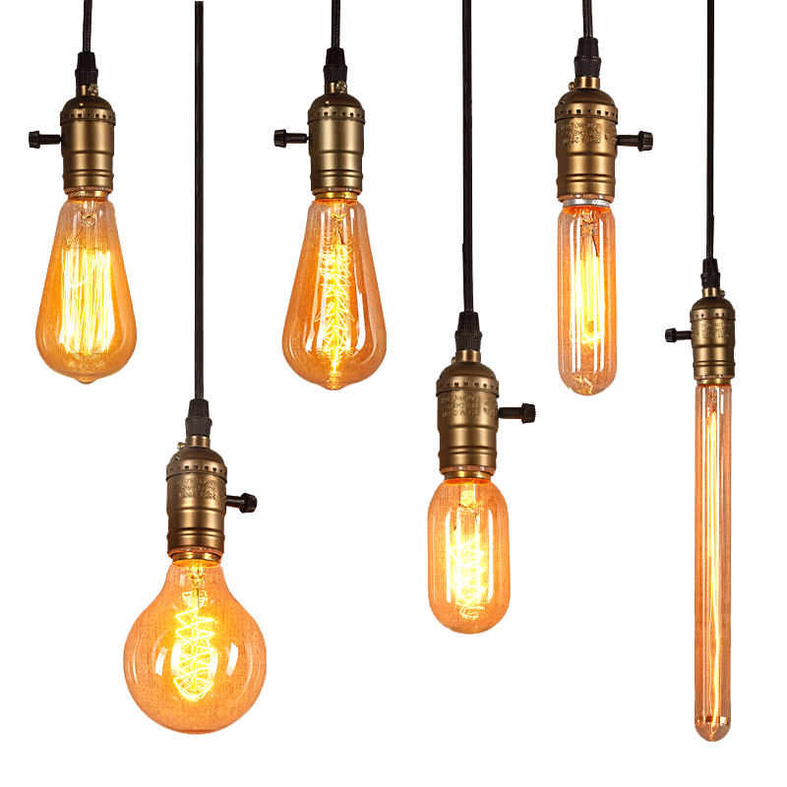

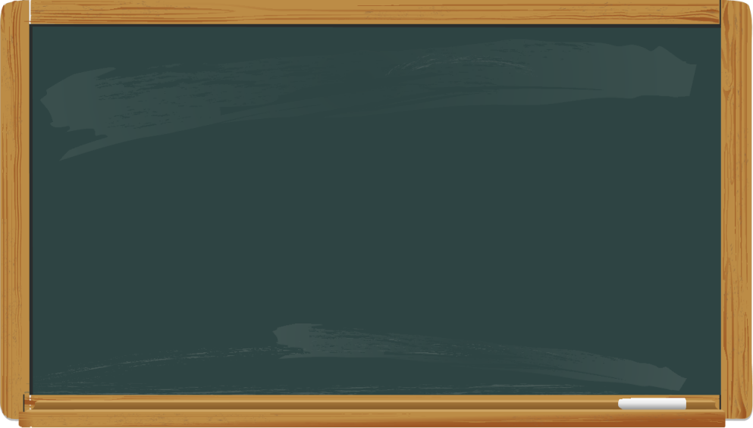
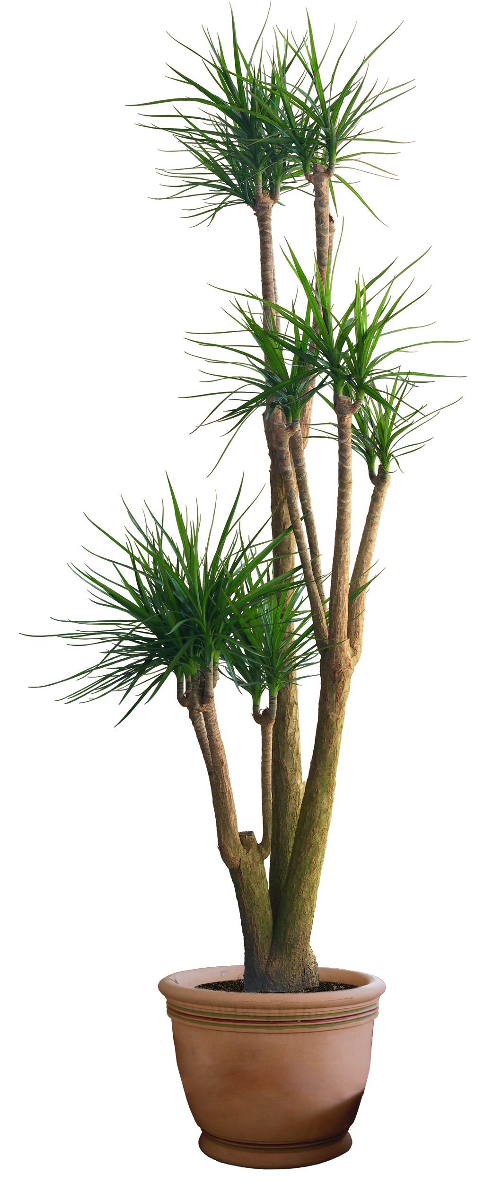

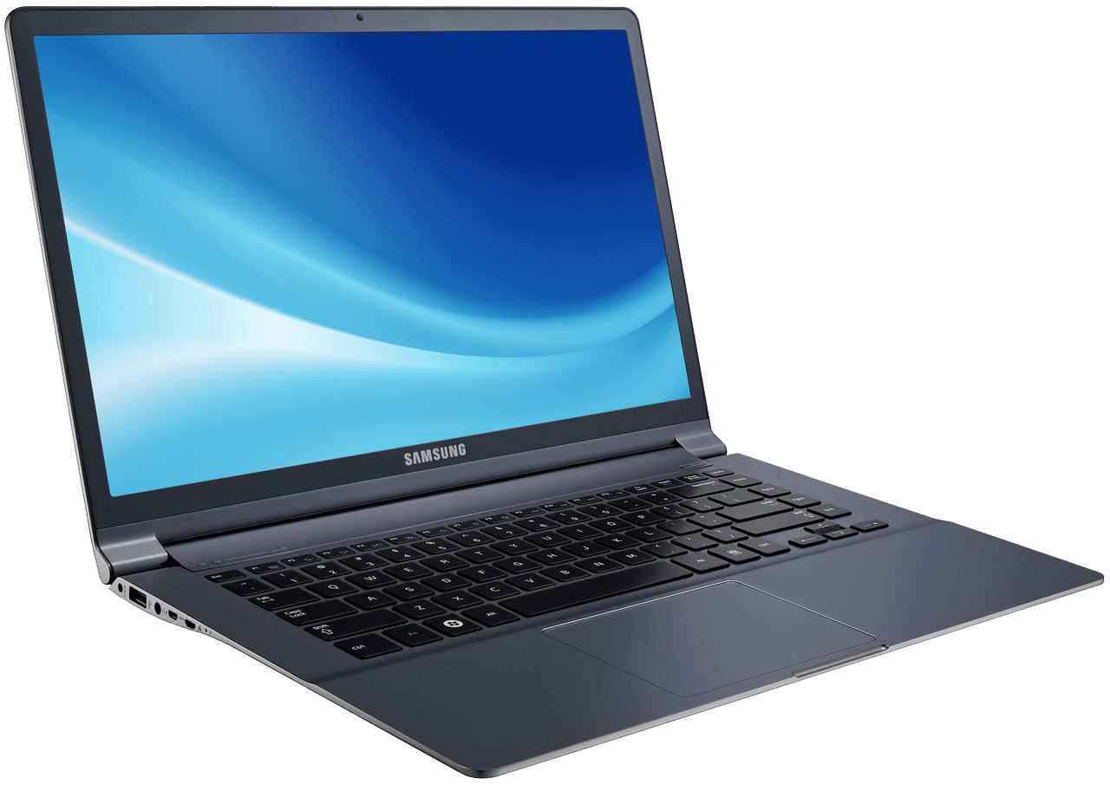
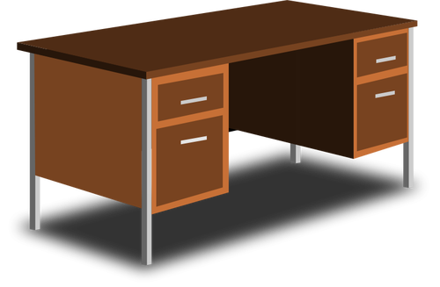
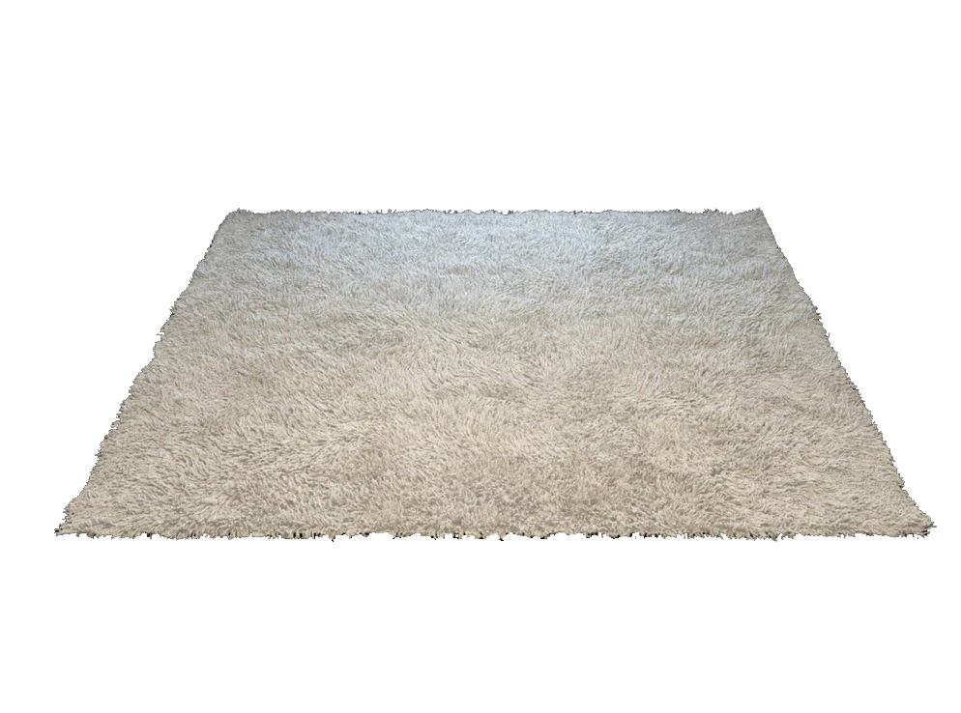
قسمة كثيرات الحدود

Slide 3
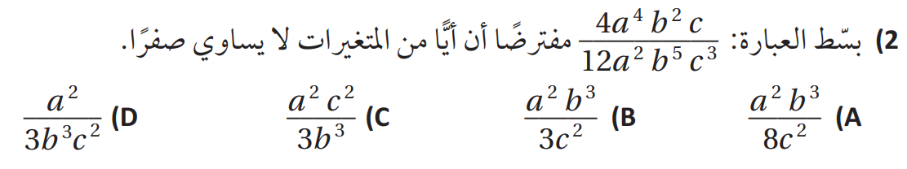

دليل التقويم

Slide 4
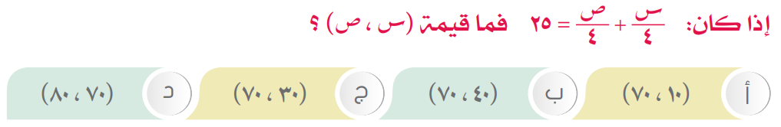
قدرات

Slide 5
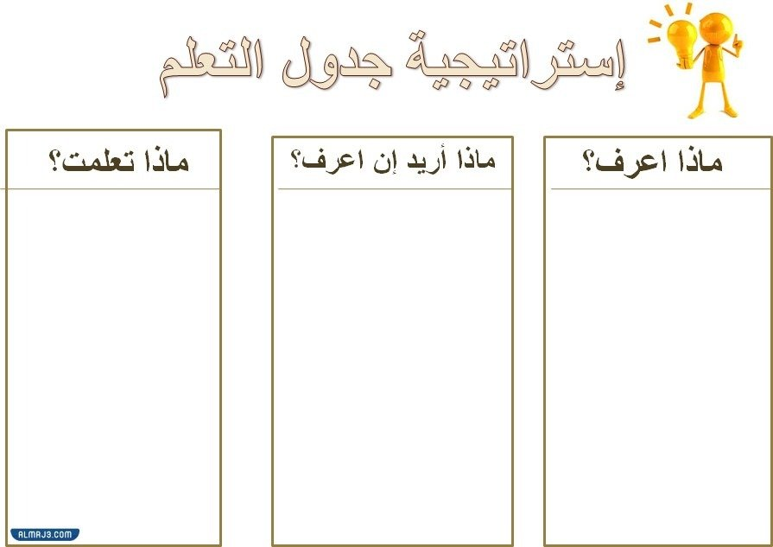

Slide 6

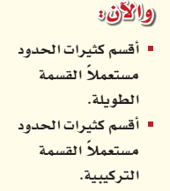
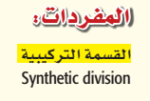
كيف تتم عملية قسمة وحيدات الحدود ؟
متى تكون وحيدة الحد في أبسط صورة ؟
ما هي العمليات على كثيرات الحدود السابق دراستها ؟

Slide 7
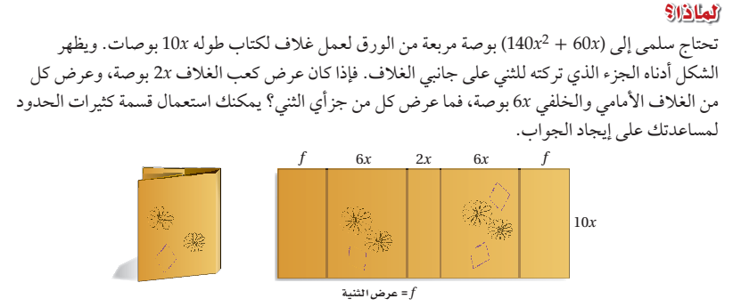
إذا علمتي أن عرض الغلاف 10x بوصات ومساحته) ( 140x² +60x بوصة مربعة فكيف يمكن إيجاد طول الغلاف ؟
ما طول الغلاف ؟
ما هو عرض غلاف الكتاب ؟

Slide 8
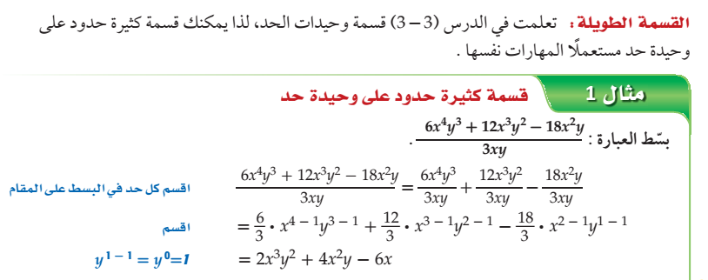

Slide 9



الزمن
دقائق 6
استراتيجية تعاقب الأدوار

Slide 10
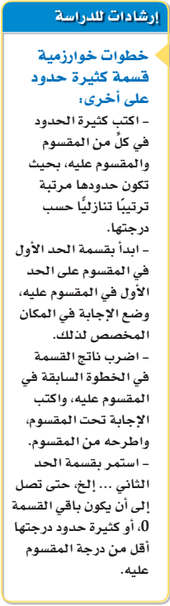
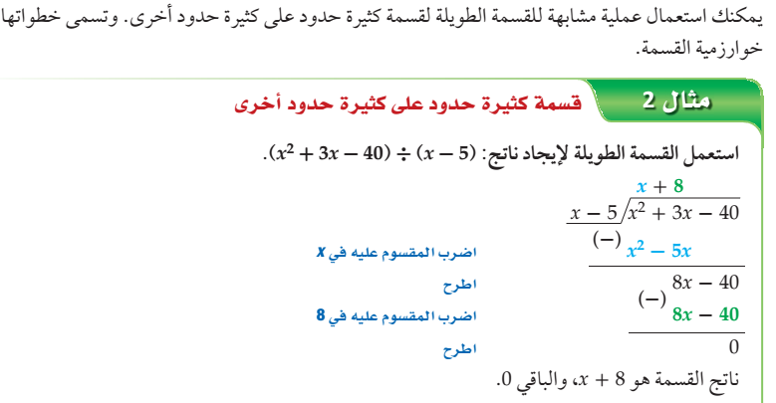
_
+
_
+

Slide 11
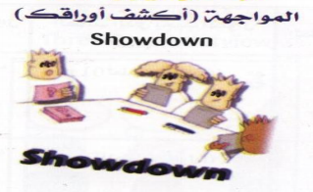

الزمن
دقائق8
استراتيجية اكشف ورقك

Slide 12
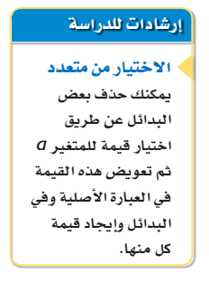
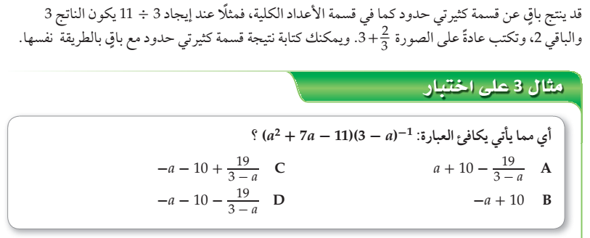
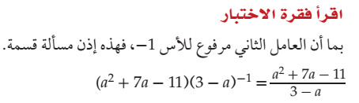
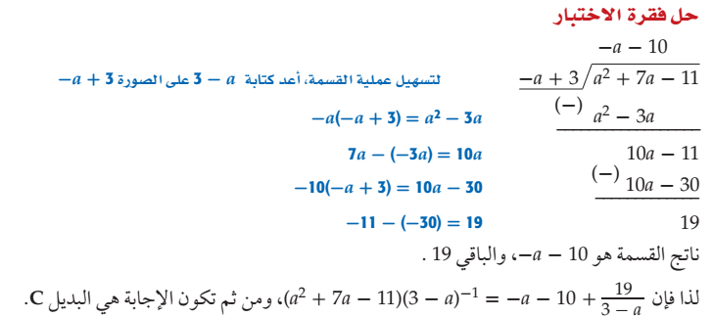

Slide 13

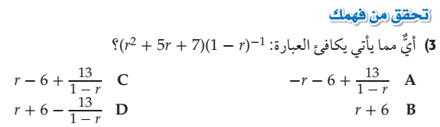
الزمن
دقائق5

Slide 14
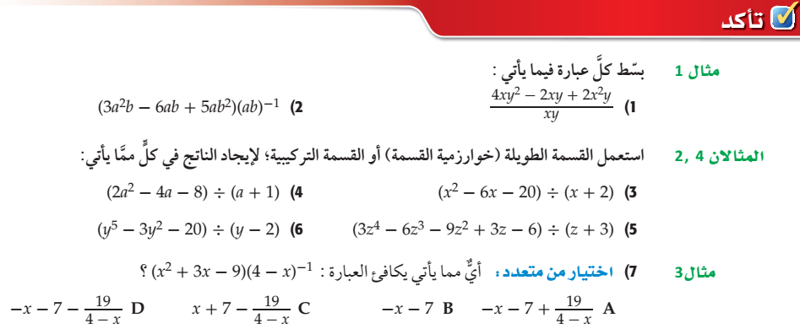
فردي
الزمن
15 دقائق

Slide 15
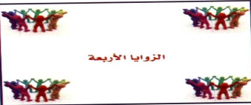
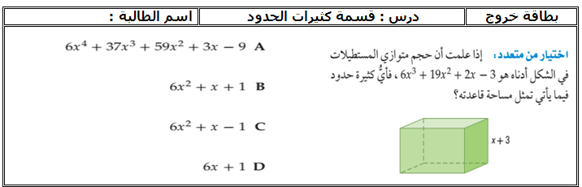
استراتيجية الأركان الأربعة
التقويم
فردي

Slide 16
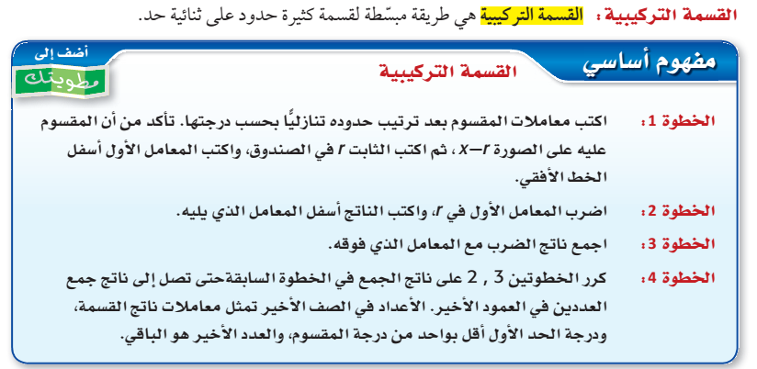

Slide 17

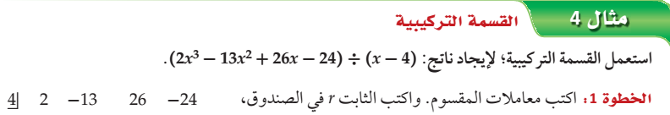


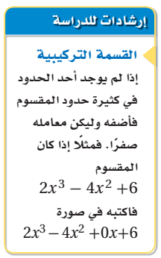


ؤ
ؤ
ؤ
ؤ

Slide 18

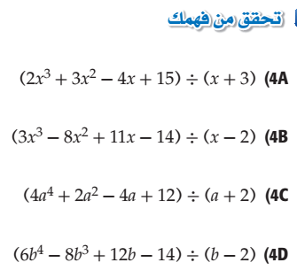
الزمن
دقائق10
استراتيجية الجيكسو

Slide 19
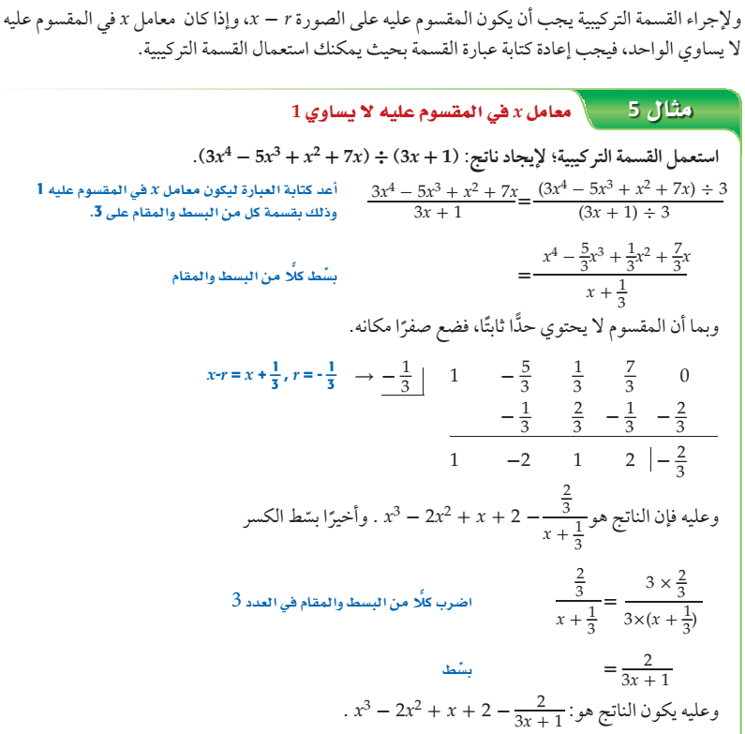

Slide 20
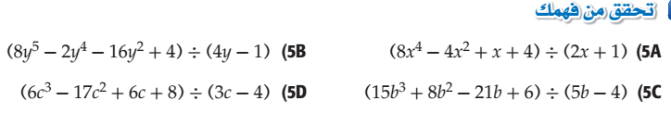
الزمن
دقائق10
استراتيجية الجيكسو

Slide 21

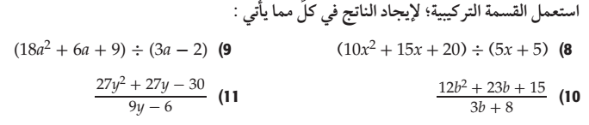
فردي
الزمن
15 دقائق

Slide 22
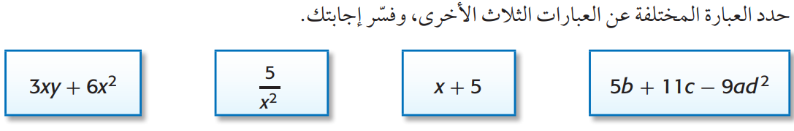
فردي
التقويم
مسائل مهارات التفكير العليا

Slide 23
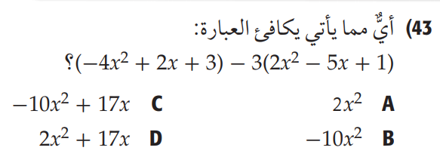
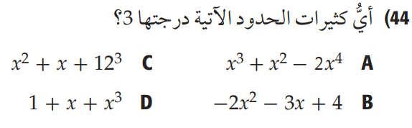
فردي
التقويم
تدريب على اختبار

Slide 24

فردي
التقويم
أوراق عمل تفاعلية

Slide 26
الواجب المنزلي
تمرين 2- 20 ص 135

